Slide 1
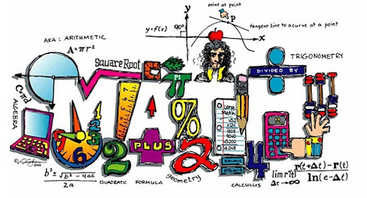
Medidas de tendencia Central-Mediana
Prof. Jorge Figueroa Pachá
Departamento de Matemática
8vo Básico

Slide 2
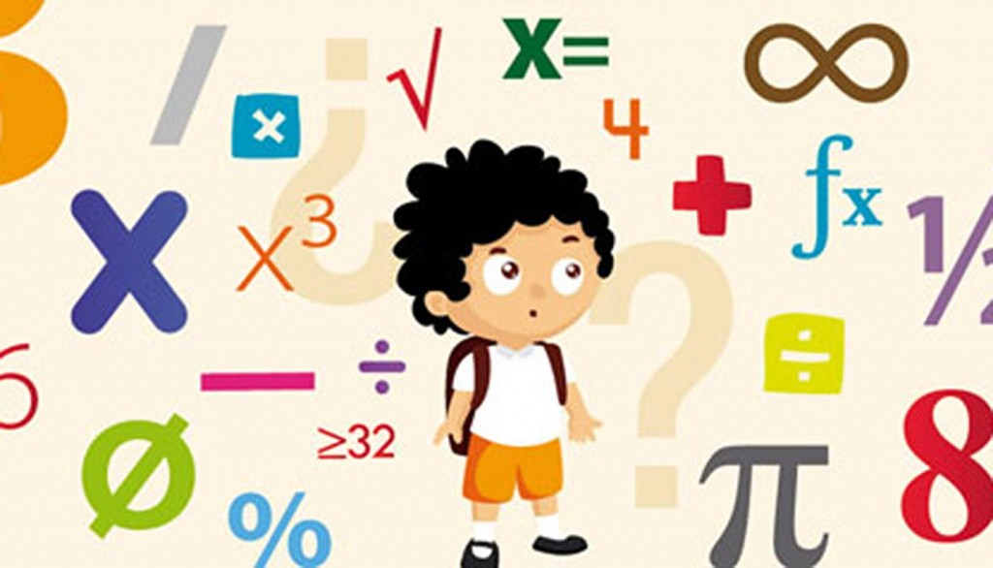
Objetivo de la Clase
Calcular Medianas en datos agrupados y no agrupados

Slide 3
Mediana (Me)
La mediana es el valor del dato que ocupa el lugar central de todos los datos cuando éstos están ordenados de menor a mayor.
La mediana se representa por M_{e.}
La mediana se puede hallar solo para variables cuantitativas.

Slide 4
Mediana Para Datos No agrupados: se ordena la secuencia de datos de menor a mayor, luego dependiendo de la cantidad total de datos, se calcula la mediana.
CASO 1: Si la serie tiene un número impar de datos posee 1 dato central el cual es la mismísima mediana. Para ello aplicamos la siguiente formula:
1ero: Buscamos la posición del dato central
2do: en la Secuencia ORDENADA de menor a mayor contamos hasta llegar a la posición calculada y obtendremos la MEDIANA el cual es el valor del DATO que se encuentra en dicha posición

Slide 5
Ejemplo: Calcular media de los siguiente datos N=13:
2, 2, 2, 3, 4, 5, 6, 7, 7, 8, 9, 10,11
1ero: Buscamos la posición del dato central
2do: en la Secuencia ORDENADA de menor a mayor contamos hasta llegar a la posición calculada y obtendremos la MEDIANA el cual es el valor del DATO que se encuentra en dicha posición
Pos | 1 | 2 | 3 | 4 | 5 | 6 | 7 | 8 | 9 | 10 | 11 | 12 | 13
Xi | 2 | 2 | 2 | 3 | 4 | 5 | 6 | 7 | 7 | 8 | 9 | 10 | 11
3ro: Interpretación: El 50% de los datos tienen un valor Superior a 6 y el 50% de los datos tienen un valor Inferior a 6

Slide 6
CASO 2: Si la serie tiene un número par de datos posee 2 datos centrales el cual la mediana será la suma de esos dos datos centrales divididos por 2. Para ello aplicamos la siguiente formula:
1ero: Buscamos Posición de los 2 Datos centrales
2do: en la secuencia de datos ORDENADA de menor a mayor encontramos los datos centrales dada las posiciones encontradas
3ro: Los datos centrales se SUMAN y se dividen por 2 para obtener la Mediana

Slide 7
Ejemplo: Calcular media de los siguiente datos N=12:
2, 2, 2, 3, 4, 5, 6, 7, 7, 8, 9, 10
1ero: Buscamos Posición de los 2 Datos centrales
2do: en la secuencia de datos ORDENADA de menor a mayor encontramos los datos centrales dada las posiciones encontradas
Pos | 1 | 2 | 3 | 4 | 5 | 6 | 7 | 8 | 9 | 10 | 11 | 12
Xi | 2 | 2 | 2 | 3 | 4 | 5 | 6 | 7 | 7 | 8 | 9 | 10
3ro: Los datos centrales se SUMAN y se dividen por 2 para obtener la Mediana
4to: Interpretación: El 50% de los datos tienen un valor Superior a 5,5 y el 50% de los datos tienen un valor Inferior a 5,5

Slide 8
Mediana Para Datos agrupados: Se calcula las frecuencias absoluta acumulada (Fi), luego siguiendo la misma lógica del ejemplo anterior se calcula la posición para encontrar el o los datos centrales.
CASO 1: Cantidad de datos PAR
1ero: Calculamos posiciones.
Xi | fi | Fi
1 | 12 | 12
2 | 17 | 29
3 | 11 | 40
4 | 10 | 50
Total | 50
2do: Encontramos datos centrales, buscando en las Fi, a la primera que supere la posición calculada.
3ero: Calculamos mediana e Interpretamos
4to: Interpretación: El 50% de los datos tienen un valor Superior a 2 y el 50% de los datos tienen un valor Inferior a 2

Slide 9
CASO 2: Cantidad de datos IMPAR
1ero: Calculamos posiciones.
Xi | fi | Fi
1 | 12 | 12
2 | 17 | 29
3 | 11 | 40
4 | 11 | 51
Total | 51
2do: Encontramos datos centrales, buscando en las Fi, a la primera que supere la posición calculada.
3ero: Calculamos mediana e Interpretamos
4to: Interpretación: El 50% de los datos tienen un valor Superior a 2 y el 50% de los datos tienen un valor Inferior a 2

Slide 10
Retroalimentación
La mediana es el dato central de una secuencia de números ordenados de menor a mayor
Si la cantidad de datos es impar la secuencia posee 1 dato central, si es par posee 2 datos centrales
Para más información Recomiendo estos Videos:
https://youtu.be/0DA7Wtz1ddg (Mediana Datos No agrupados)
https://youtu.be/leotQ32xZQ0 (Mediana Datos Agrupados)

